Slide 1
муниципальное бюджетное дошкольное образовательное учреждение
«Детский сад № 50 «Дюймовочка»
Работа МБДОУ «Детский сад № 50 «Дюймовочка» по реализации парциальной программы рекреационного туризма для детей старшего дошкольного возраста «Веселый рюкзачок»

Slide 2
Задачи воспитания и обучения реализуются в основной части и части, формируемой участниками образовательных отношений основной образовательной программы дошкольного образования МБДОУ «Детский сад № 50 «Дюймовочка».
Часть, формируемая
участниками образовательных
отношений представлена
парциальной программой
рекреационного туризма для
детей старшего дошкольного
возраста «ВЕСЕЛЫЙ РЮКЗАЧОК»
А.А. Чеменева, А.Ф. Мельникова,
В.С. Волкова (реализуется с 5-7 лет).
ООО «Русское слово – учебник», 2017
Учебно – методическое издание ФГОС ДО.

Slide 3
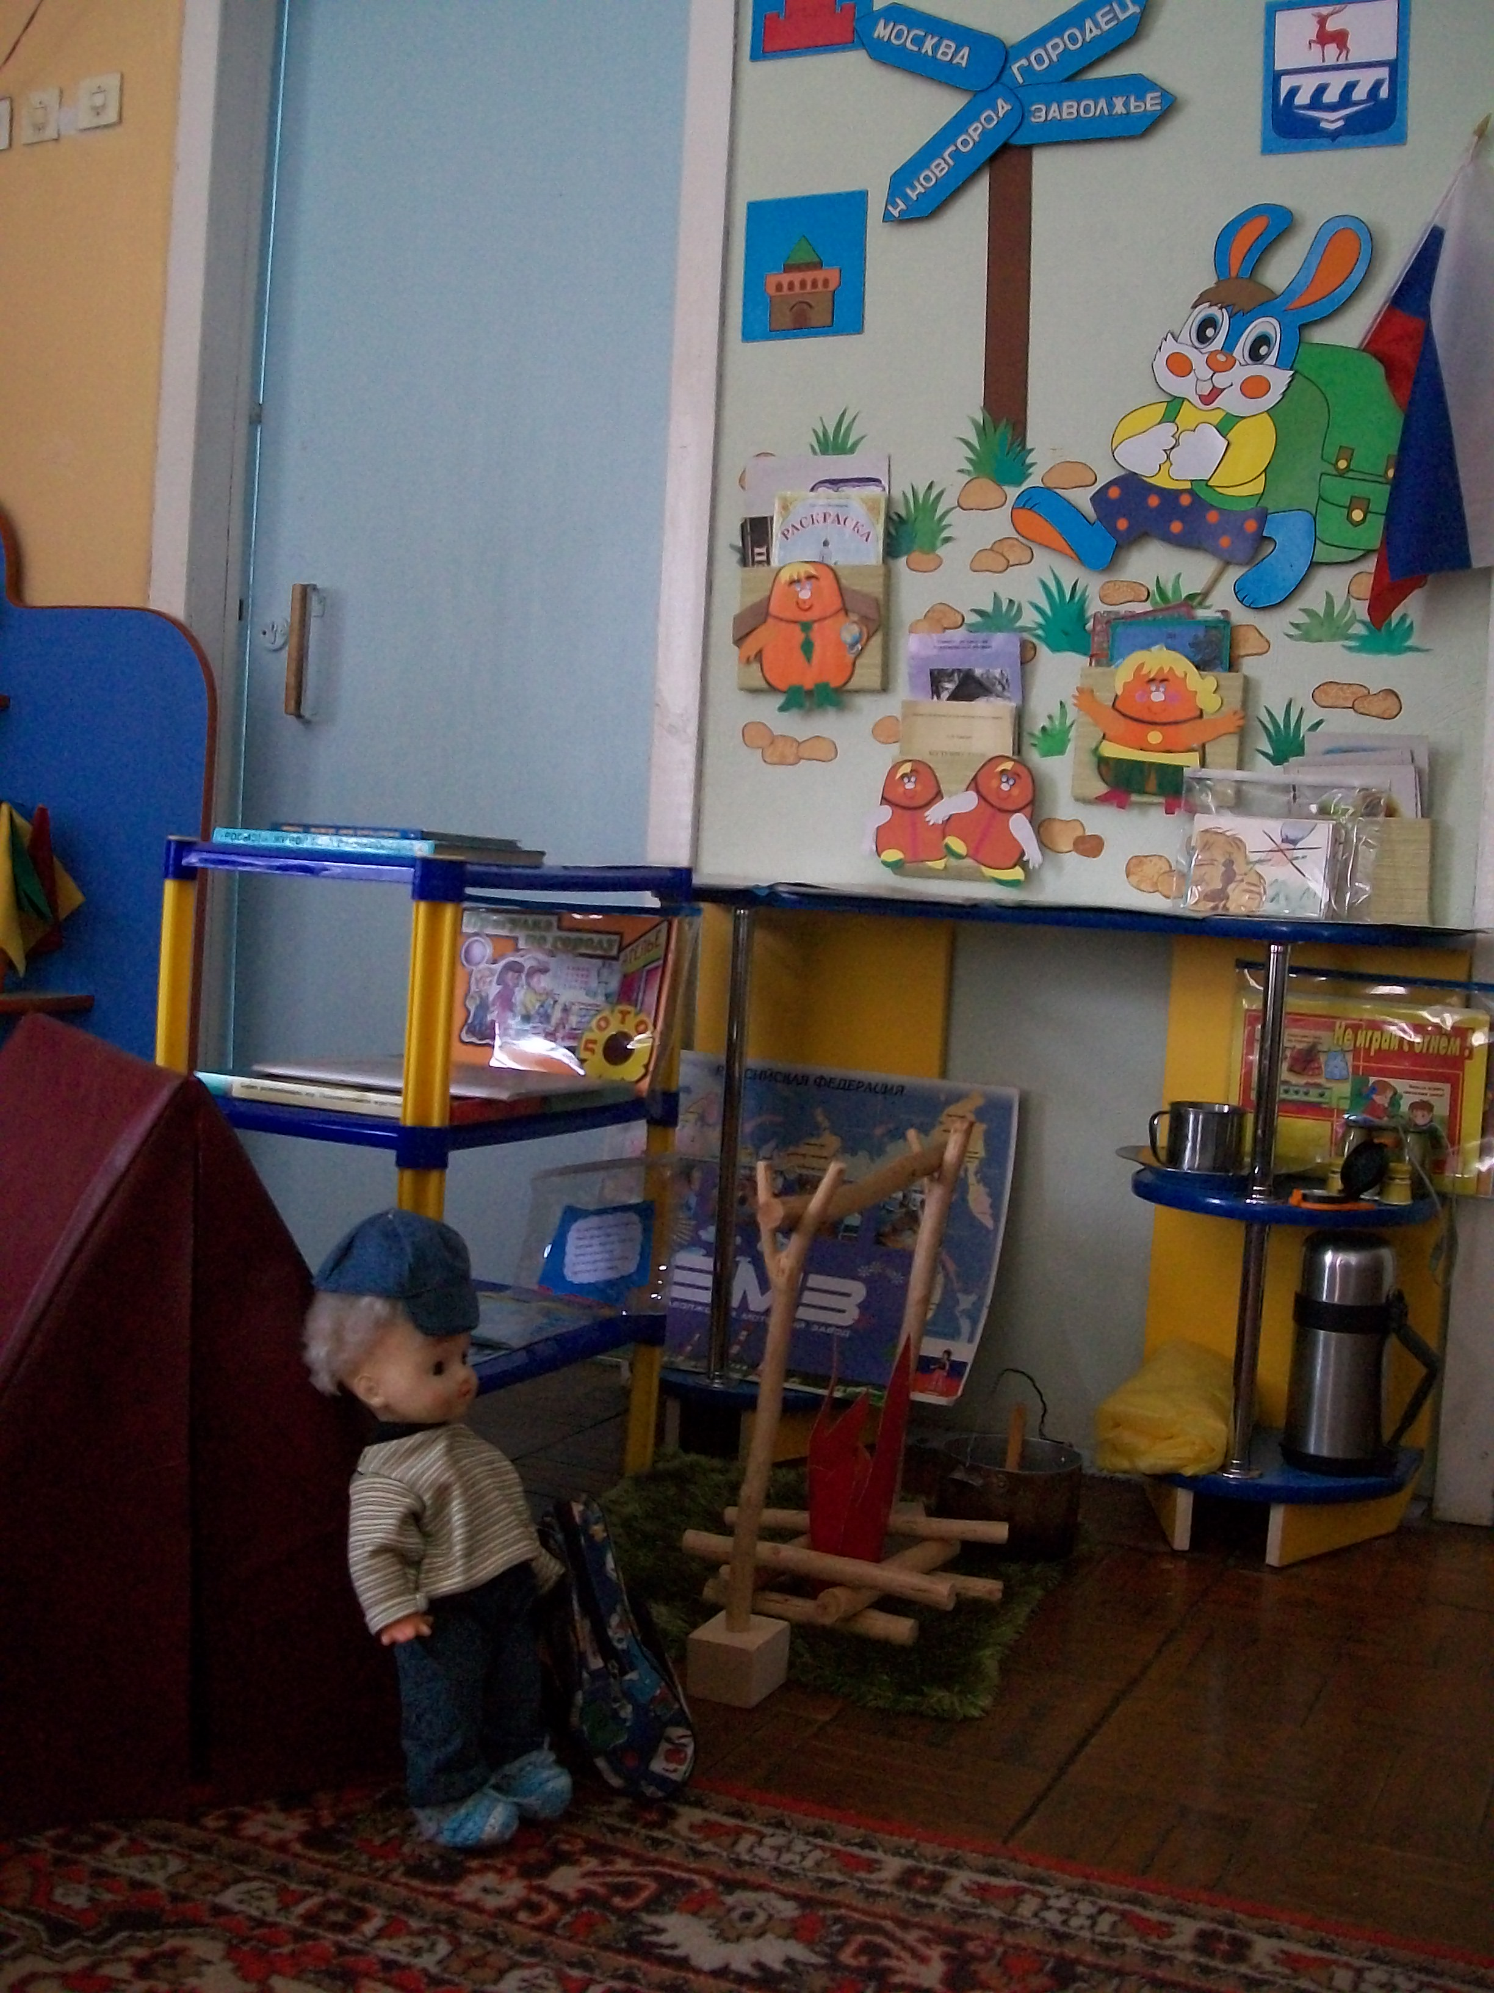
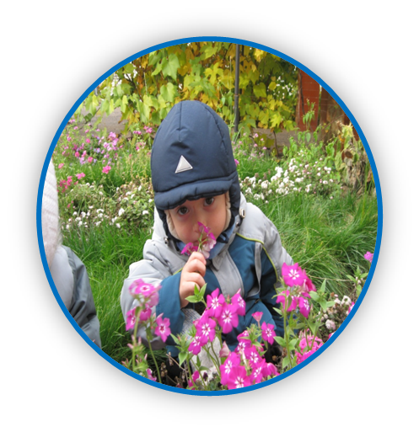
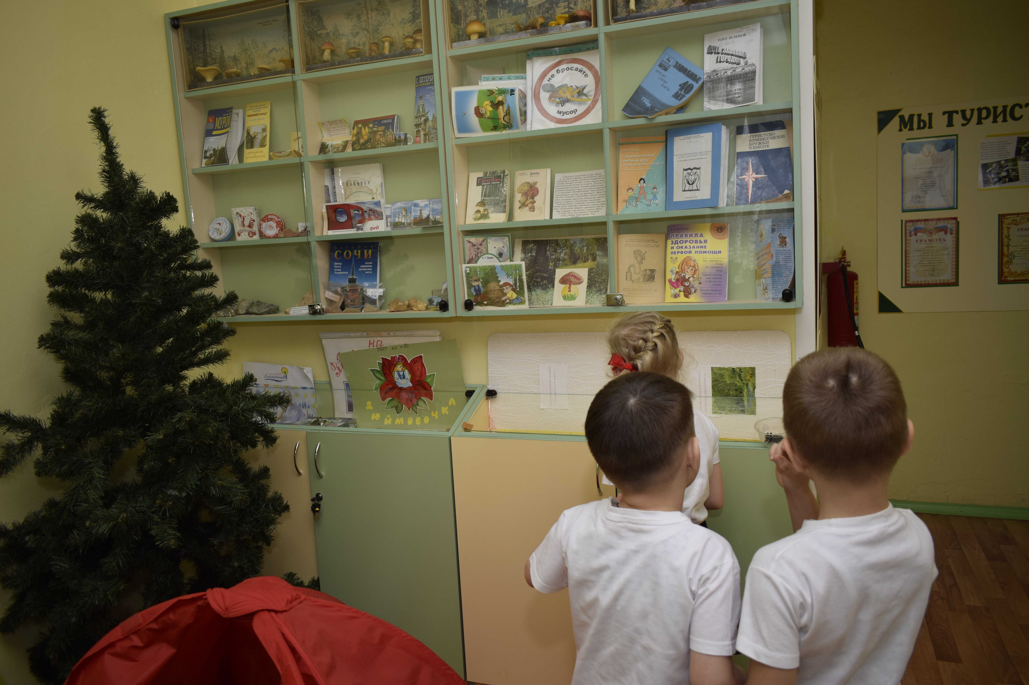
Парциальная программа рекреационного туризма для детей старшего дошкольного возраста «ВЕСЕЛЫЙ РЮКЗАЧОК»
ЦЕЛИ ПРОГРАММЫ:
целостное развитие личности ребенка средствами рекреационного эколого-оздоровительного туризма
создание мотивации у ребенка к самостоятельной двигательной и эколого-познавательной деятельности;
содействие принятию детьми ценностей природы, здоровья, физической культуры

Slide 4
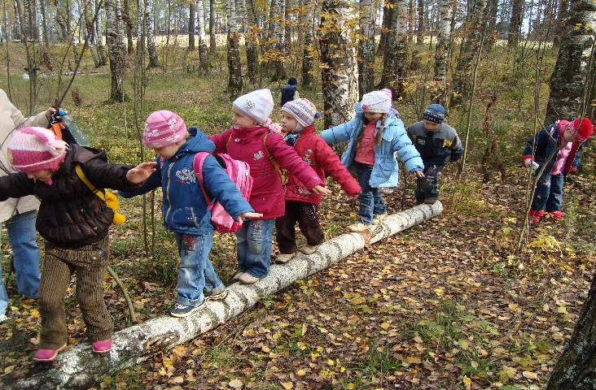
ОБЩИЕ ЗАДАЧИ ПРОГРАММЫ
оздоровительные:
создавать условия для укрепления здоровья детей, закаливания организма, активного отдыха;
расширять адаптационные и функциональные возможности детей.
образовательные:
способствовать формированию первичных представлений о малой родине и Отечестве, представлений о социокультурных ценностях нашего народа, устойчивого интереса к природе родного края, к окружающему миру;
содействовать освоению знаний в области физической культуры, туризма, краеведения, необходимых для успешной социализации ребенка;
развивать двигательные способности, психические познавательные процессы;
содействовать физическому развитию детей, овладению ими доступными приемами туристической техники, освоению правил ориентирования на местности;
воспитывать ценностное отношение к миру природы, историко-культурному наследию, потребность в здоровом образе жизни;
формировать позитивное отношение к окружающему миру;
способствовать установлению межличностных, в частности,
дружеских отношений, формировать готовность ребенка
к совместной деятельности со сверстниками.

Slide 5
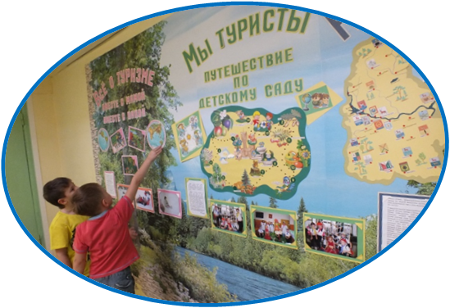
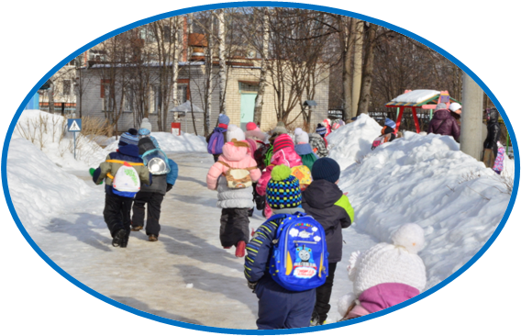
Структура программы представлена двумя модулями:
«Первые тропинки»
(на возраст 5- 6 лет)
«Юные путешественники»
(на возраст 6–7 лет)
Задачи:
физического воспитания и оздоровления
коммуникативные
познавательные
туристические
воспитательные

Slide 6
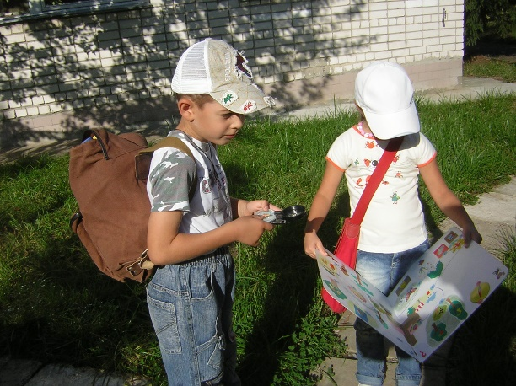
«Первые тропинки» (на возраст 5–6 лет)
Задачи:
физического воспитания и оздоровления: укрепить здоровье, приучить к закаливанию, обеспечить активный отдых; формировать основы двигательных навыков и умений, развивать двигательные способности (двигательную координацию, выносливость, ловкость),
коммуникативные: формировать основы компетентного общения, развивать умение адекватно воспринимать специальную информацию в процессе прогулок-походов; дать элементарные необходимые знания о коммуникативной культуре при посещении разных туристических объектов
познавательные: развивать любознательность, устойчивый интерес к природе родного края, к ближайшему социально-культурному окружению, истории своей семьи, дошкольного учреждения, знакомым улицам; формировать знание о человеке как объекте (части) природы и окружающего мира в целом; развивать умение выделять новые качества и свойства природных объектов, устанавливать черты сходства и различия между ними.
туристические: дать первые сведения о туризме, как форме познания природы и социума, сформировать начальные понятия о туризме и элементах ориентирования в ближайшем окружении; познакомить с видами туризма (горный, водный, автомобильный), с их основными особенностями; закрепить навыки ориентирования в пространстве, правила поведения в окружающей среде; уточнить имеющиеся экологические знания и представления; дать базовые знания о родном крае – улице, районе, интересных и памятных местах в микрорайоне детского сада; способствовать освоению элементарных правил ориентирования на знакомой местности; формировать основы специальных туристических знаний, ознакомить с правилами поведения в туристическом походе; научить приёмам составления плана, карты ( на примере детского сада, своей улицы), вычерчивания маршрута движения;
воспитательные: воспитывать потребность в здоровом образе жизни,
гуманное отношение к окружающему миру, ценностное отношение к миру
природы и социальному окружению.

Slide 7
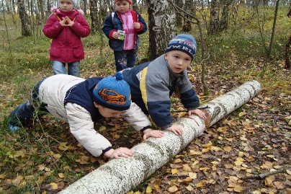
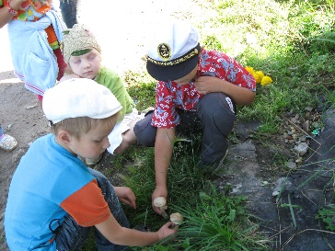
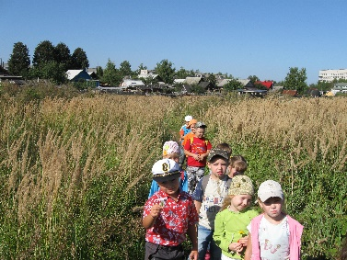
«Юные путешественники» (на возраст 6–7 лет)
Задачи:
физического воспитания и оздоровления: укрепить здоровье, приучать к закаливанию, обеспечить активный отдых; закреплять и формировать новые двигательные навыки и умения, развивать физические качества (силу, быстроту, двигательную координацию, выносливость, ловкость), формировать умение преодолевать препятствия, творчески используя приобретенный двигательный опыт.
коммуникативные: формировать основы компетентного общения, развивать умение воспринимать специальную информацию в процессе прогулок-походов; дать элементарные необходимые знания о коммуникативной культуре при посещении разных туристических объектов
познавательные: развивать любознательность, устойчивый интерес к природе родного края; расширить объем знаний о родном крае – улице, районе, городе, области, социально-культурных и исторических объектах; формировать устойчивый интерес к разным видам туризма, общению с разными людьми, получению новой информации об окружающем мире; обогащать экологические знания и представления, развивать умение их применять в туристических прогулках – походах;
туристические: закрепить имеющиеся знания о туризме и его основных видах, туристском природопользовании, познакомить с необычными видами туризма; сформировать умение ориентироваться на знакомой и незнакомой местности, пользуясь схемой, планом, элементарными топографическими знаками; научить работать с компасом; закрепить знания о туристической технике, ее конкретные умения и навыки, правила поведения в окружающей среде и в туристическом походе; формировать специальные туристические знания и умения: как готовиться к прогулкам-походам разного назначения и формы организации, как меняется оснащение и снаряжение юного туриста в зависимости от цели и содержания прогулки-похода; сформировать системные знания о правилах безопасного поведения в природе, на улицах города, в общественных местах; обобщить и систематизировать знания детей о культуре поведения, формировать умение их соблюдать; обучать правилам оказания первой помощи.
воспитательные: воспитывать потребность в здоровом образе жизни, гуманное отношение к окружающему миру; воспитывать основы ценностного отношения к миру природы и социальному окружению; воспитывать гражданственность, формировать позитивную социальную позицию; воспитывать уважение к истории и культуре родного края, национальным и культурным традициям, развивать основы эстетической культуры.

Slide 8
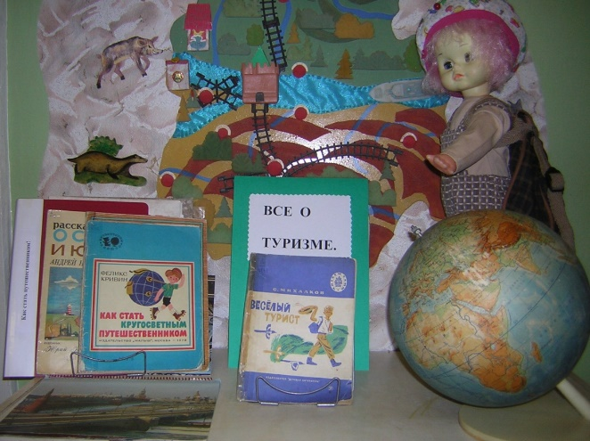
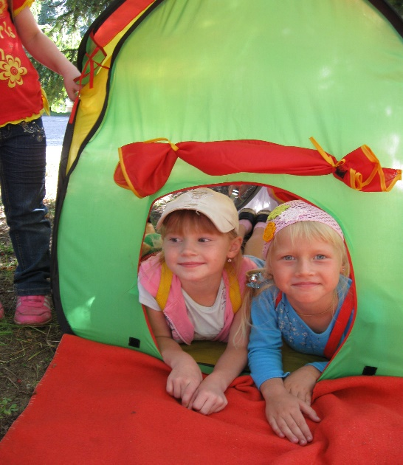
Коллективом дошкольного учреждения разработаны сценарии образовательной деятельности по дошкольному рекреационному туризму 5-6 лет (УМК)
На стадии завершения находятся сценарии образовательной деятельности для детей 6-7 лет (УМК)

Slide 9
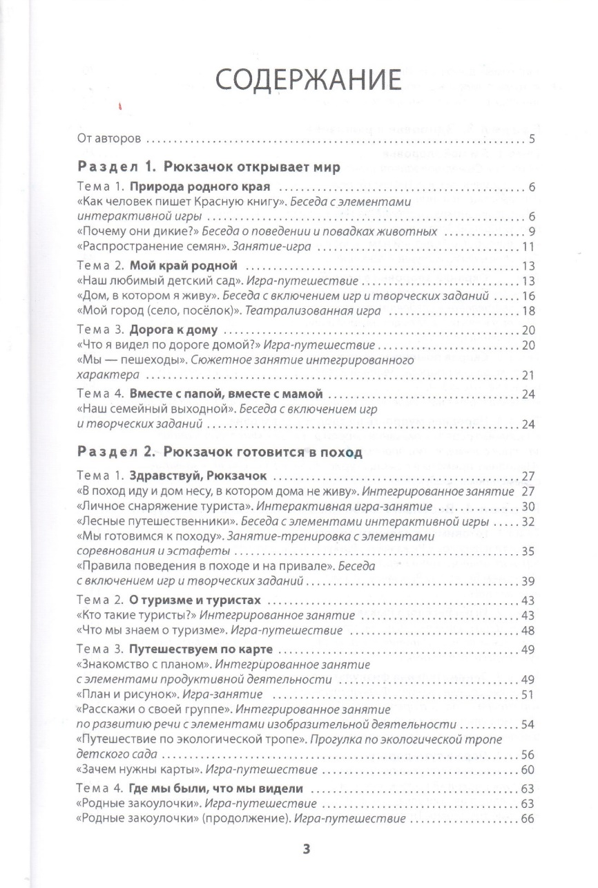
УМК для детей 5 – 6 лет
Раздел 1 «Рюкзачок открывает мир»
представлен следующими темами:
Природа родного края
Мой родной край
Дорога к дому
Вместе с папой, вместе с мамой
Раздел 2 «Рюкзачок готовится в поход»
темами:
Здравствуй рюкзачок
О туризме и туристах
Путешествуем по карте
Где мы были, что мы видели

Slide 10
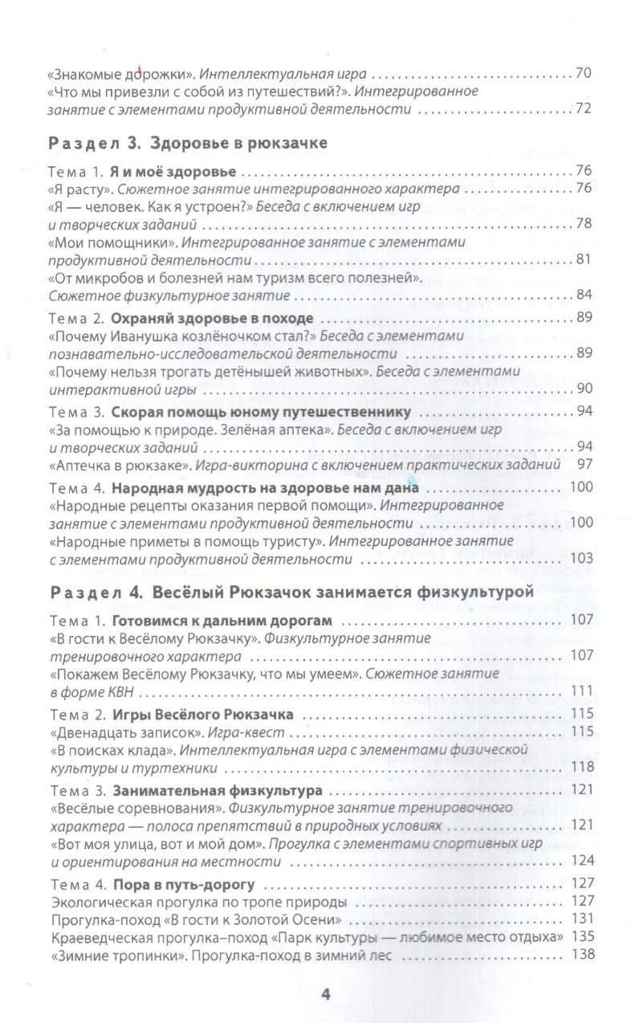
УМК для детей 5 – 6 лет
Раздел 3 «Здоровье в рюкзачке» темы:
Я и мое здоровье
Охраняй здоровье в походе
Скорая помощь юному путешественнику
Народная мудрость на здоровье нам дана
Раздел 4 «Веселый рюкзачок занимается
физкультурой» темы:
Готовимся к дальним дорогам
Игры веселого рюкзачка
Занимательная физкультура
Пора в путь- дорогу

